Slide 1

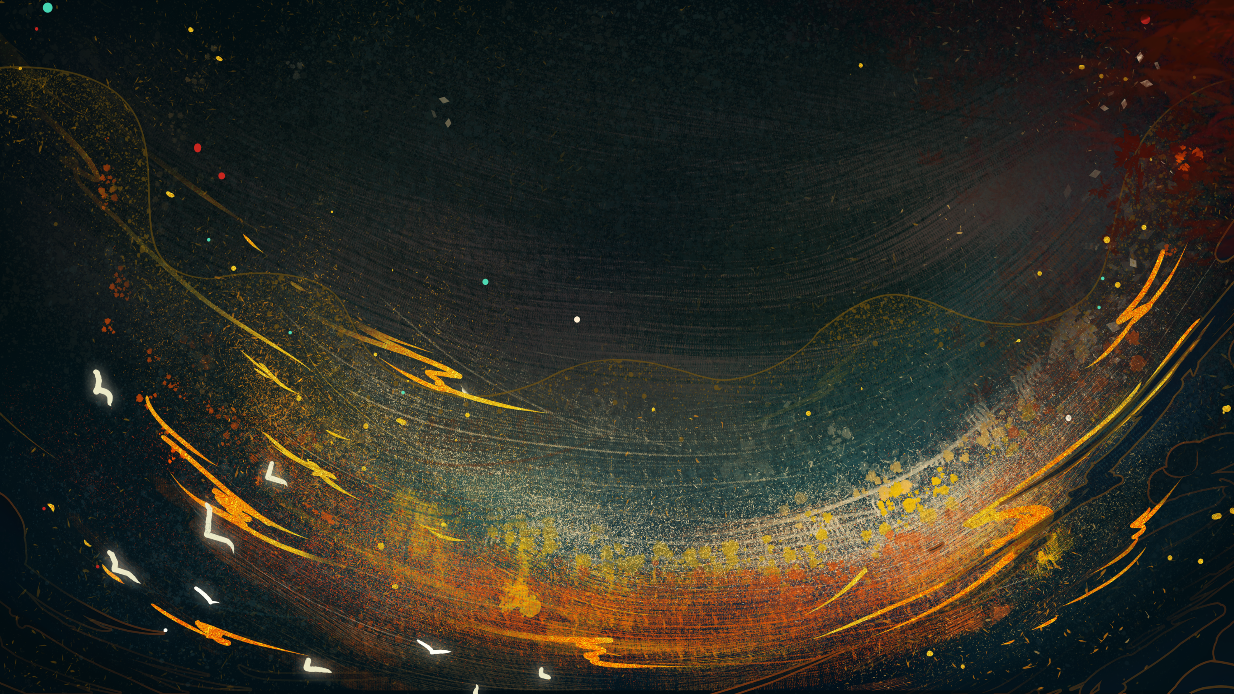
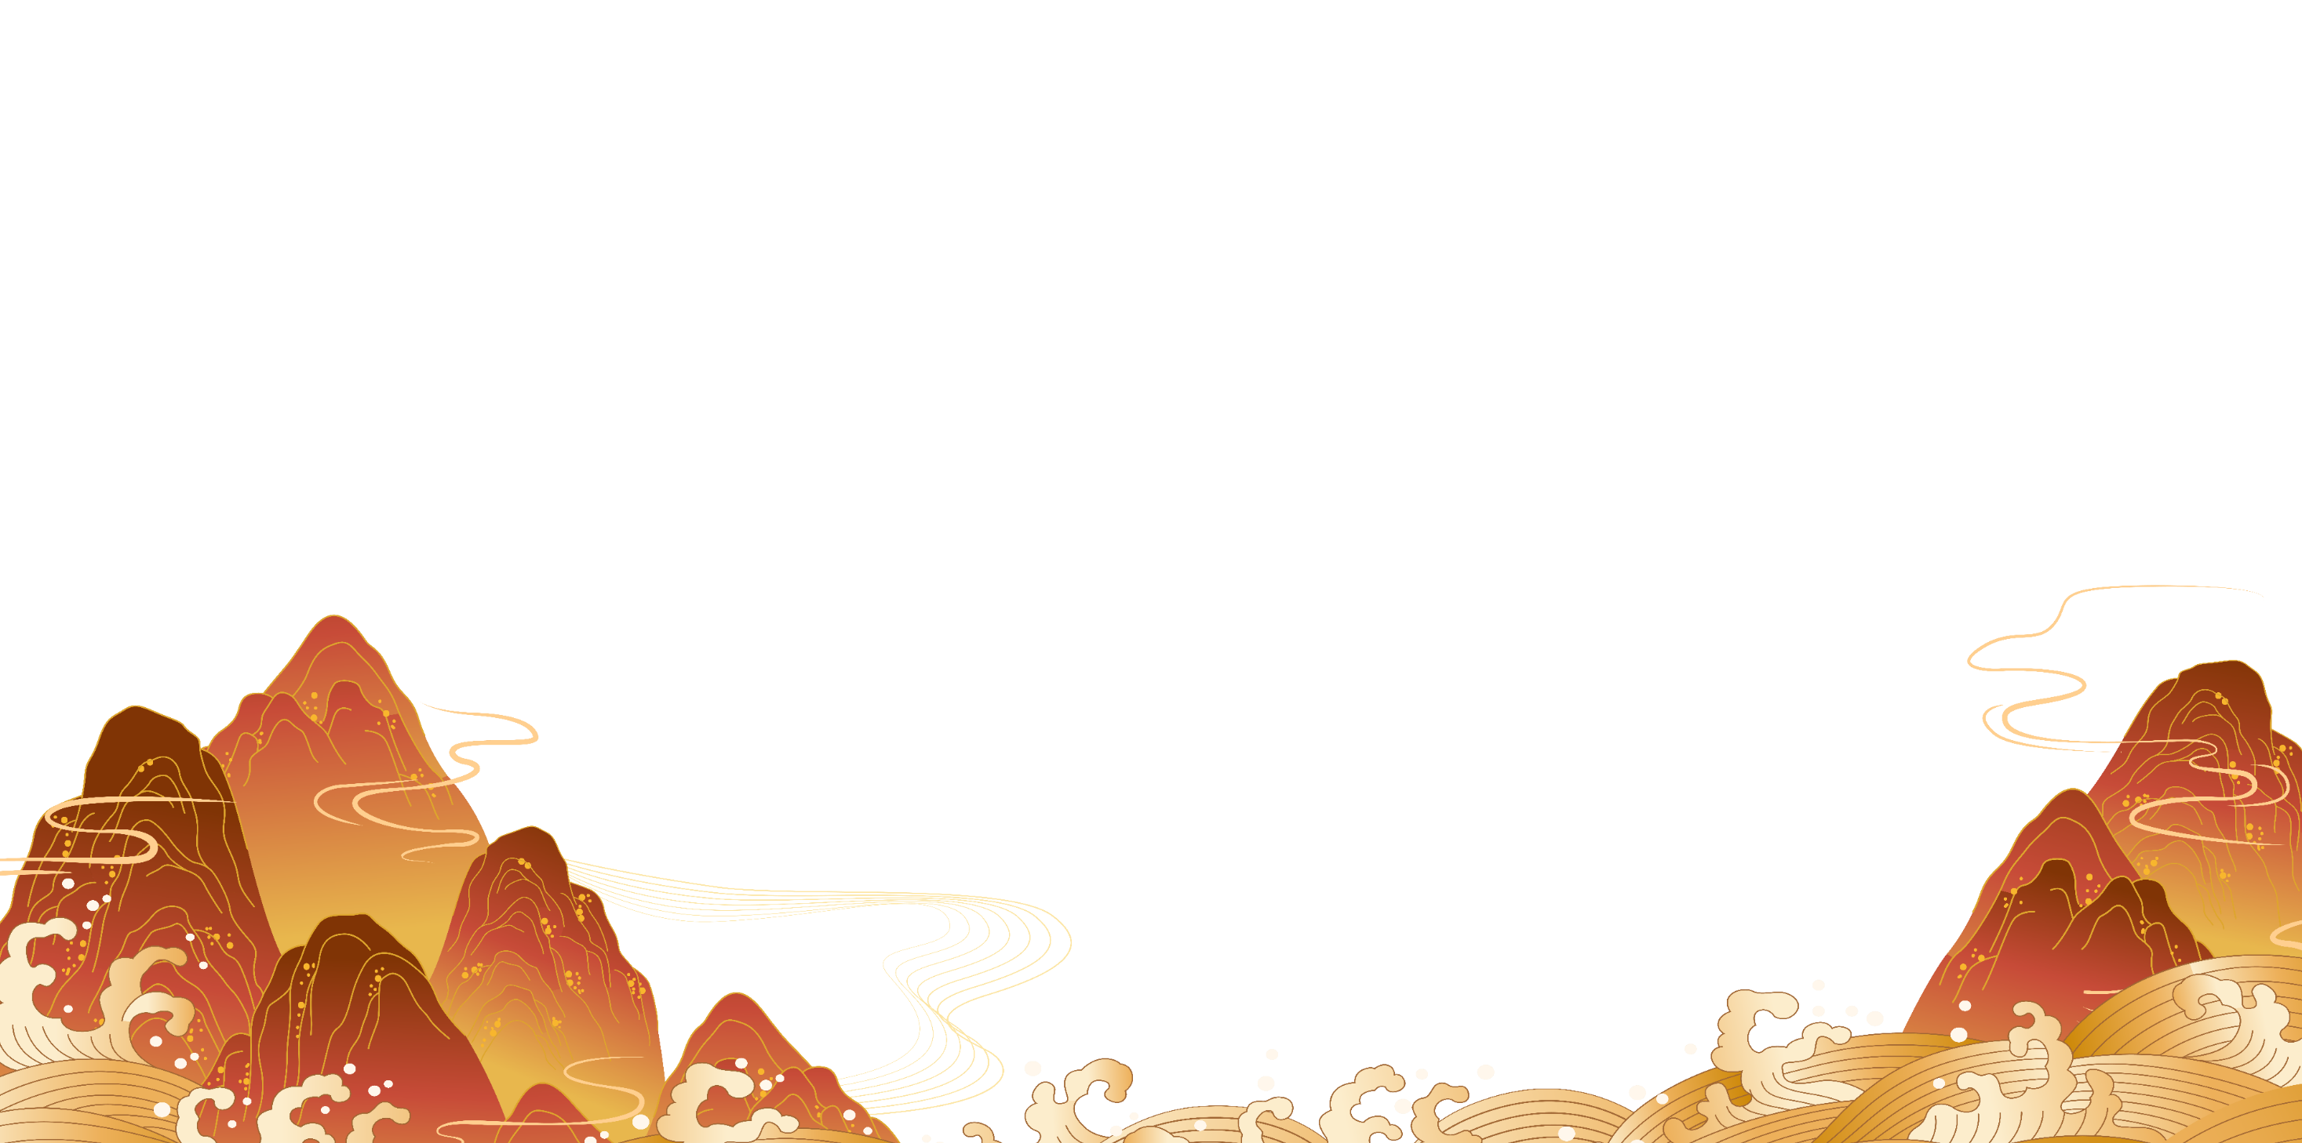

红楼梦的读法

Slide 2
闲谈不说《红楼梦》，读尽诗书是枉然。
这两句诗出自嘉庆年间《京都竹枝词》：
做阔全凭鸦片烟，何妨做鬼且神仙。
闲谈不说《红楼梦》，读尽诗书是枉然。
一曲红楼多少梦，情天情海幻情身。

Slide 3
鲁迅先生对《红楼梦》的评价：
自有《红楼梦》出来以后，传统的思想和写法都打破了。——它那文章的旖旎和缠绵，倒是还在其次的事。
谁是作者和续者姑且勿论，单是命意，就因为读者的眼光而有种种：经学家看见《易》，道学家看见淫，才子看见缠绵，革命家看见排满，流言家看见宫闱秘事。
书中故事，为亲所闻，为说真实，为于诸女子无讥贬。说真实，故于文则脱离旧套，于人则并陈美恶，美恶并举而无褒贬，有自愧，则作者盖知人性之深，得忠恕之道，此《红楼梦》在说部中所以为巨制也。

Slide 4
以一本书命名的学问：
一、红学，即研究《红楼梦》的学问。
二、横跨文学、哲学、史学、经济学、心理学、中医药学等多个学科。
三、清代学者运用题咏、评点、索隐等传统方法研究《红楼梦》，被称为旧红学。
四、五四运动前后，王国维、胡适、俞平伯等人引进西方现代学术范式研究《红楼梦》，红学作为一门严肃学问自此正式步入学术之林，被称为新红学，与甲骨学、敦煌学并称20世纪三大显学。
五、红学可划分为评论派、考证派、索隐派、创作派四大学派。

Slide 5
蒋勋的读法：
蒋勋先生说：“《红楼梦》是可以阅读一辈子的书。我是把它当‘佛经’来读的。因为处处都是慈悲，也处处都是觉悟。”
林青霞唯一的偶像就是蒋勋老师，她说：“蒋勋老师是我唯一的偶像，听老师讲《红楼梦》，心里会产生安定的力量。”

Slide 6
蒋勋的读法：
青春文学
蒋勋先生根据其对中国文化美学的精深研究，从人性的、文学的角度挖掘《红楼梦》独特的人文内涵，还原《红楼梦》真正的文学内蕴，让读者不再陷入诸如考据、论证、红学派别的迷阵，真正感受到这部伟大的中国文学巨著非凡的魅力。我们不只是在阅读《红楼梦》，我们也在阅读自己的一生：一本书，可以不断让你看到“自己”，这本书才是可以阅读一生的书。

Slide 7
第一回 甄士隐梦幻识通灵贾雨村风尘怀闺秀
一本写青少年的书
秘密的青春王国
《红楼梦》的结局
最像镜子的小说
八十回的《红楼梦》
“还”的哲学让人超越
最早的女权主义者
神话和名字的背后
含玉而生的宝玉
神话情缘
生命的真相
“命”与“运”的预言
繁华与幻灭
放下的领悟

Slide 8
在大观园里，宝钗13岁半，宝玉13岁，黛玉湘云12岁……一群十几岁的孩子，在青春最美好的年纪，有了一个乐园。
在这个乐园里，她们吟诗作对，学着大人的模样，过自己的小日子。
没有青春的人，是无法理解黛玉的哭泣，更没有办法理解青春时期女孩子间那种微妙的敌对关系。
大观园里的故事，只能发生在十二三岁，因为年纪超过了十五岁，便会忘记那种天然的呆气，也不会整天无缘无故生气。
黛玉的计较，是少女情怀；黛玉只对宝玉生气，则是家教使然。
在传统社会里，是没有青春的。
唐诗宋词里没有青春，古文观止里也没有青春，青春是那群在生理上刚刚有变化的孩子，是那群刚刚对性别有所意识的孩子。
这个时期很短暂，很美好，也最容易被遗忘。

Slide 9
白先勇的读法：作家之眼
作家梁文道说：
白先勇身为华人世界最优秀的作者之一，写了几十年小说，教了几十年的小说，穷毕生之力，终于现在跟大家一回一回地讲下来《红楼梦》这部中国古典文化集大成的宝库。我听过很多人讲《红楼梦》、也看过很多人写《红楼梦》，但我必须说，现在再听白老师讲《红楼梦》，真是耳目一新。
他不是所谓的红学家，也不执著于从考据出发来解读文本，只是从另一个小说家、文学创作者的角度，擦去经典的蒙尘之处，将历来被冷落的人物、被曲解的角色一一归还原本的个性姿彩，令其登台绽放。

Slide 10
白先勇的读法：作家之眼
自《红楼梦》问世以来，关于后四十回是否是曹雪芹本人所写的问题，一直争论不断。
很多红学家研究，说曹雪芹这本书后四十回不是他写的，是高鹗续的。
但白先勇的观点是：除了曹雪芹，还有谁能把《红楼梦》后四十回写得这么好？

Slide 11
作家之眼：
白先勇的观点：后四十回曹雪芹早有了稿子，这稿子佚失了，后来程伟元他们又去一点一点收回来，可能有一些未定稿，是由高鹗修订完成的。
这个结论绝不是先生拍大腿所想，而是有着相对严密的逻辑，首先最重要的一点就是：前八十回的千里伏笔，后四十回都那么巧妙地收了回来。
后四十回，人物说话的口气完全没有变。后面贾府逐渐衰败，文字风格确实与前八十回的花团锦簇不同，但是后面宝钗讲话、薛姨妈讲话，跟前面都对得起来，虽然后面讲的都是伤心的话，可是口气还是一样。
从创作的角度出发，“人物语气的笔调”保持了连贯性，不得不说，这是白先生的慧眼独具。

Slide 12
作家之眼：人物
薛宝钗是曹雪芹笔下写的最成功的女性之一。像林黛玉、晴雯、尤三姐，非常刚烈的那种，是出格的，她们不守儒家这一套，比较容易讨好。你要写一个薛宝钗这样合乎儒家宗法社会理想的女孩子，要把她写得让人信服、又喜欢，不容易。写得不好就变成女孔子，她一来就讲一番大道理，她什么都懂。
宝钗这个人物塑造起来，是儒家系统宗法社会里最理想的媳妇。难怪后来贾母选她，是对的。这个女孩子是有心机，她是大家出身，也许天性如此，她要兢兢业业地守住那一套儒家道德的价值观，她要在大观园里面生存，当然不能任性。她不是说没有感情，有，可是能够克制住。所以她吃冷香丸，她要冷下来的。她住得蘅芜苑，像个雪洞，她性雪，她必须要冷，她必须把她自己的感情冷却下来，这样子才能够合乎儒家那一套的道统。在很复杂的人际关系里，你说她能够很天真的、很重情的吗？

Slide 13
作家之眼：人物
宝钗的了悟是她非常明白她自己的身份，在那个社会她应该怎么做，她很清楚。所以我说《红楼梦》里面有两种人，一种是理性人物，一种是感性人物。理性人物，像宝钗、袭人、探春，男的像贾政他们这些人，他们是生存者。感性人物，像林黛玉、晴雯、尤三姐，她们像竹林七贤，她们的行为不合常规，而且反传统。中国社会到今天也是这样，我们的规矩挺大的，枪打出头鸟，像晴雯，太出头了。

Slide 14
白先勇的读法：现代派
鸳鸯的场景并不太多，她本来是所谓的扁平人物（flat character）、次要人物，因为小说里不能都是圆形人物（round character），主角太多打得一团了，不行！
可是在某个时段，给它一个场景（scene），突然间这个扁平人物，一下子就长起来了，好像变大了，变高了。
鸳鸯如此，以后的晴雯之死也是如此，这戏剧性的一幕（dramatic scene）发生以后，不能不对鸳鸯另眼相看。
丫鬟也是人，何况是很得老太太倚重的丫鬟，她为了保住尊严而做出自我要求和反抗，当然有她与众不同的地方。

Slide 15
刘心武的读法：东野圭吾
《红楼梦》的版本：正文+“脂砚斋”批语
刘心武成功推广了古本《红楼梦》，即叫做《脂砚斋重评石头记》《石头记》的甲戌本、庚辰本等十数个版本。他告诉社会大众，尤其是90后以后新一代的学生群体：真正的红楼梦应该分成两个部分：正文+“脂砚斋”批语，二者密不可分，缺一不可。古本红楼梦各个版本之间是有大量异文的，这些异文远比其他古典小说重要。

Slide 16
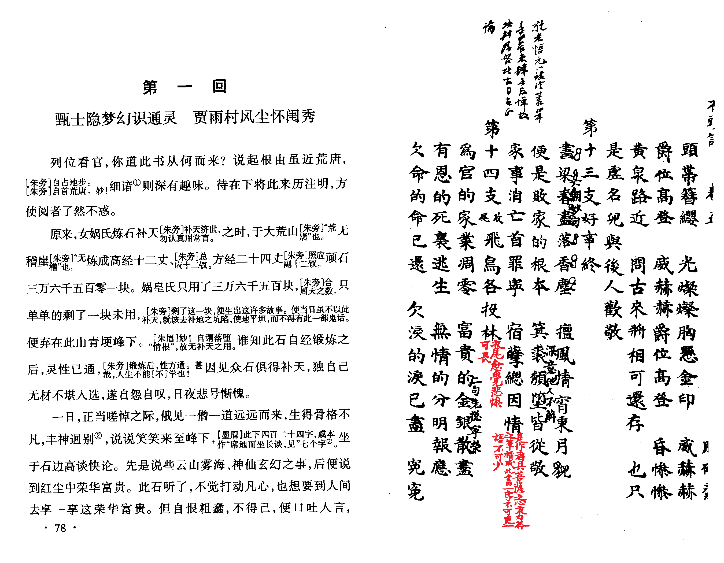

Slide 17
刘心武的读法：东野圭吾 小说的侦探
发现一个新问题远比找到一个答案重要
刘心武给出了一个《红楼梦》很好的看法，或者说是玩儿法，小说的侦探。
《S.忒修斯之船》，整本书就是一个巨大的谜语。
答案本身不重要，重要的是即使答案错了，问题依旧存在。发现一个新问题远比找到一个答案重要。
因为这些问题根本就没有答案，你只能根据现有文本的线索一点点往后推。

Slide 18
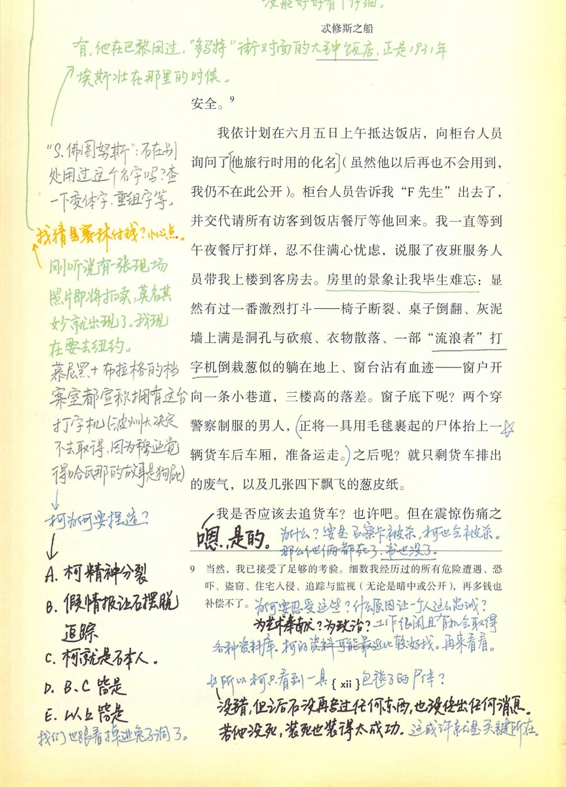
《S.忒修斯之船》，整本书就是一个巨大的谜语，书里有两个大学生写的笔记。

Slide 19
刘心武的读法：东野圭吾 小说的侦探
秦可卿的身份？
1、秦可卿作为一个养生堂里抱来的女婴，为什么不自卑？古代王宫贵胄讲究的是门当户对，她的身份凭什么进贾家的大门？探春是赵姨娘生的，又自卑又骄傲的人。迎春，身份复杂，作者为这个角色想了好多种身份，她的身份比探春要高，还是像个木头一样。就更别说贾环了，他的心理很有一部分来源于他的身份：庶出的公子。
2、正文回前诗写道：十二花容色最新，不知谁是惜花人？相逢若问名何氏，家住江南姓本秦。宫花的惜花人是秦可卿，不奇怪吗？
3、秦可卿凭什么用义忠亲王老千岁的棺木，更何况那还是樯木，不怕僭越吗？贾政可是说了“此物恐非常人可享者”。那秦可卿是什么身份？

Slide 20
刘心武的读法：东野圭吾 小说的侦探
刘心武给出的结论秦可卿可能是胤礽的女儿，这是他包含了多个假设的推论。
他的结论是另一句——秦可卿的地位高于贾府。
这几个问题，直击原著的死逻辑：一个人的行为处事，以及他能够动用的物品，一定跟自己的地位密切相关。

Slide 21
张爱玲的读法：
十年一觉迷考据，赢得红楼梦魇名。
张爱玲曾说人生有“三大恨”：一恨海棠无香；二恨鲥鱼多刺；三恨红楼梦未完。
《红楼梦》的一个特点是改写时间之长——何止十年间“增删五次”？直到去世为止，大概占作者成年时代的全部。曹雪芹的天才不是像女神雅典娜一样，从她父王天神修斯的眉宇间跳出来的，一下地就是全副武装。从改写的过程上可以看出他的成长，有时候我觉得是天才的横剖面。

Slide 22
张爱玲的读法：十年一觉迷考据，赢得红楼梦魇名。
在国外，对人说“中国古典小说跟中国画——应当说‘诗、画’，但是能懂中国诗的人太少——与瓷器一样好”，这话实在说不出口。如果知道你本人也是写小说的，更有“老王卖瓜，自卖自夸”之嫌。我在美国中西部一个大学城里待过些时，知道《红楼梦》的学生倒不少，都以为跟巴金的《家》相仿，都是旧家庭里表兄妹的恋爱悲剧。男生就只关心宝玉这样女性化，是否同性恋者。
像迷宫，像拼图游戏，又像推理侦探小说。早本各各不同的结局又有《罗生门》的情趣。

Slide 23
我读《红楼梦》：
七宝楼台，华丽炫目。细细拆分，越见巧思。
1、抱琴
2、司棋
3、侍书
4、翠墨
5、入画
1、元春
2、迎春
3、探春
4、惜春

Slide 24
我读《红楼梦》：
七宝楼台，华丽炫目。细细拆分，越见巧思。
1. 秋纹
2. 琥珀
3. 彩霞
4. 紫鹃
5. 雪雁
6. 金莺
1. 贾母
2. 宝玉
3. 贾环
4. 黛玉
5. 宝钗

Slide 25
我读《红楼梦》：经济学视角下的红楼
提起月钱，《红楼梦》中林妹妹初进贾府，板凳还没坐热，王夫人就盯着王熙凤问：“月钱放过了不曾？”这是“月钱”在原著的第一次亮相。此后，一众主子、奴才、小姐、丫头总是时不时就把“月钱”挂在嘴边。月钱，俨然成为《红楼梦》里“热词”一枚。月钱，顾名思义，按月发放的银钱，说白了，就是荣国府一众人等的工资。

Slide 26
我读《红楼梦》：经济学视角下的红楼
三十六回，王夫人询问凤姐是否少给赵姨娘房中一吊钱，凤姐忙笑道：“姨娘们的丫头月例，原是人各一吊钱，从旧年他们外头商量的，姨娘们每位丫头，分例减半，人各五百钱。每位两个丫头，所以短了一吊钱。”王夫人又问：“老太太屋里几个一两的？”凤姐道：“八个。如今只有七个，那一个是袭人……就是晴雯、麝月他们七个大丫头，每月人各月钱一吊，佳蕙他们八个小丫头们，每月人各月钱五百。”王夫人想了半日，向凤姐道：“把我每月的月例二十两银子里拿出二两银子一吊钱来，给袭人去。以后凡事有赵姨娘周姨娘的，也有袭人的。”
这段对话，俨然就是一道“应用题”，稍作推算，不难发现赵姨娘和贾环的月钱标准一样，大概是每月二两银子一吊钱；丫鬟则大概分三等：一等丫鬟每月一两银子，二等丫鬟每月一吊钱，三等丫鬟每月五百钱。

Slide 27
我读《红楼梦》：经济学视角下的红楼
四十五回，李纨带着大家找王熙凤要银子起诗社，王熙凤当时也有一番关于“月钱”的算计：“这会子起诗社!能用几个钱，你就不管了?老太太、太太罢了，原是老封君。你一个月十两银子的月钱，比我们多两倍，老太太、太太还说你‘寡妇失业’的，可怜，不够用，又有个小子，足足的又添了十两银子，和老太太、太太平等……”。
可见，贾母、王夫人、李纨等人月钱是每月二十两，王熙凤的大概是每月三、四两左右。后来凤姐安排邢岫烟与迎春同住，“亦照迎春的分例送一分与岫烟”，邢夫人还要邢岫烟把每月二两银子分一两给父母。可知迎春等人也是每月二两银子。但迎春的月钱不应该比贾环的低，所以很可能有一吊钱在这里略去没提。

Slide 28
我读《红楼梦》：经济学视角下的红楼
至此，荣国府里月钱的等级就比较清楚了。主子分三等：贾母、王夫人等人最高；王熙凤等已婚的年轻主子次之；贾宝玉、贾环、三春及黛玉等未婚的主子是第三等。奴才也分三等：一等丫鬟，二等丫鬟和三等丫鬟。姨娘们介于主奴之间，月钱标准与未婚的主子相同。李纨因年轻守寡享有特例，与贾母、王夫人平齐。

Slide 29
我读《红楼梦》：经济学视角下的红楼
李纨判词中有一句“如冰水好空相妒，枉与他人作笑谈”。空相妒，李纨和谁互相嫉妒？后世各种解读始终没有达成共识。比较公认的一点是李纨最嫉妒的人应该是王熙凤，早期凤姐和贾琏少年夫妻很是恩爱，凤姐还占据了本来应该属于李纨的管家位置，这一切都让年轻守寡，只好“槁木死灰”一般生活的李纨很是嫉妒。

Slide 30
我读《红楼梦》：经济学视角下的红楼
凤姐又嫉妒李纨什么呢？这个就众说纷纭了。若以月钱为线索，剥茧抽丝一分析，倒也不难理解。还是拿开篇提到的李纨带着大家找王熙凤要银子时，王熙凤扔出来的那段话来分析，这一段算是难得一见的两妯娌正面交锋，虽然是开玩笑的口吻，但其中凤姐对李纨的不满情绪还是相当明显的。根本原因就在于相差悬殊的月钱。二人地位相当，李纨的月钱却是凤姐的五倍，一年下来多了几百两银子。按照平儿的说法，凤姐靠挪用月钱放贷，绞尽脑汁又担惊受怕，几年才收到几百两银子的利钱；李纨什么都不必做，一年下来就比她多好几百，这能让她不妒忌吗？凤姐不仅妒忌，还时时想着念着，所以才会脱口就给李纨算出那笔账，迅速、全面又准确。王熙凤同李纨“算账”。

Slide 31
我读《红楼梦》：经济学视角下的红楼
月钱分配的不平等引发了李纨和凤姐之间的矛盾，二人因诗社活动经费冲突了一次，之后虽然作者没有明写，但其实两人之间的冲突一直没断。譬如给凤姐凑份子过生日那回，王熙凤为讨贾母欢心，提出自己替李纨出钱。李纨为了省钱，居然一声没吭，到头来让凤姐既做了好人，又没损失一文钱。两人之间的矛盾愈演愈烈，后来甚至波及到了下一代。根据红楼梦曲和众人的判词推断，贾家败落后，巧姐落难，李纨母子作为贾家唯一有能力搭救她的亲人，因为与其母王熙凤的旧怨，再加上素日养成吝啬钱财的习惯，选择了袖手旁观。这才有了曲子里”狠舅奸兄“和“也须要阴骘积儿孙”一说。

Slide 32
满纸荒唐言，一把辛酸泪！
都云作者痴，谁解其中味？

